Slide 1
Разработка чат-бота, объединяющего новости из разных каналов в единую ленту
Исполнитель: Копылов Иван 10.3
Руководитель: Завриев Николай Константинович, преподаватель лицея
Специальность: программирование
ГБОУ Школа №1533 “ЛИТ”
Москва, 2023 год

Slide 2
Актуальность
Читать новости в Телеграме не очень удобно
Посты видно не совсем в хронологическом порядке
Среди новостей много дубликатов
Из-за этого становится сложно анализировать полученную информацию

Slide 3
Постановка задачи
Создание чат-бота, который аггрегирует новости из выбранных пользователем каналов и собирает их в единую ленту
Создание модуля, способного постоянно получать новые посты из выбранных телеграм-каналов
Создание алгоритма, который может сравнивать только что полученную новость с массивом предыдущих и определять среди них похожие методом частотного анализа
Создание базы данных, способной хранить необходимые для работы бота и системы анализа сообщений данные
Написание интерфейса чат-бота

Slide 4
Обзор аналогов
 | Channels (бот) | Reddit (лента) | VK (лента) | News Next
Бесплатно | - | + | + | +
Есть фильтрация | ~ | + | + | +
Нет рекламы | + | ~ | - | +
Интерфейс на русском языке | - | + | + | +
Возможность сбора данных из закрытых каналов | + | ∅ | ∅ | -

Slide 5




Как устроен бот
База данных
Бот
Парсер
Анализатор

Slide 6
Частотный анализ
Подготовка текста
Сравнение двух текстов
“Maма мыла эту раму.”
2)
[“мaма”, “мыть”, “рама”]
[“мaма”, “мыть”, “окно”]
[“мaма”, “мыть”, “рама”, “окно”]
“мaма мыла эту раму”
[1, 1, 1, 0]
[1, 1, 0, 1]
[“мaма”, “мыть”, “рама”]
cosine_simularity(vector1, vector2) = 0.666667

Slide 7
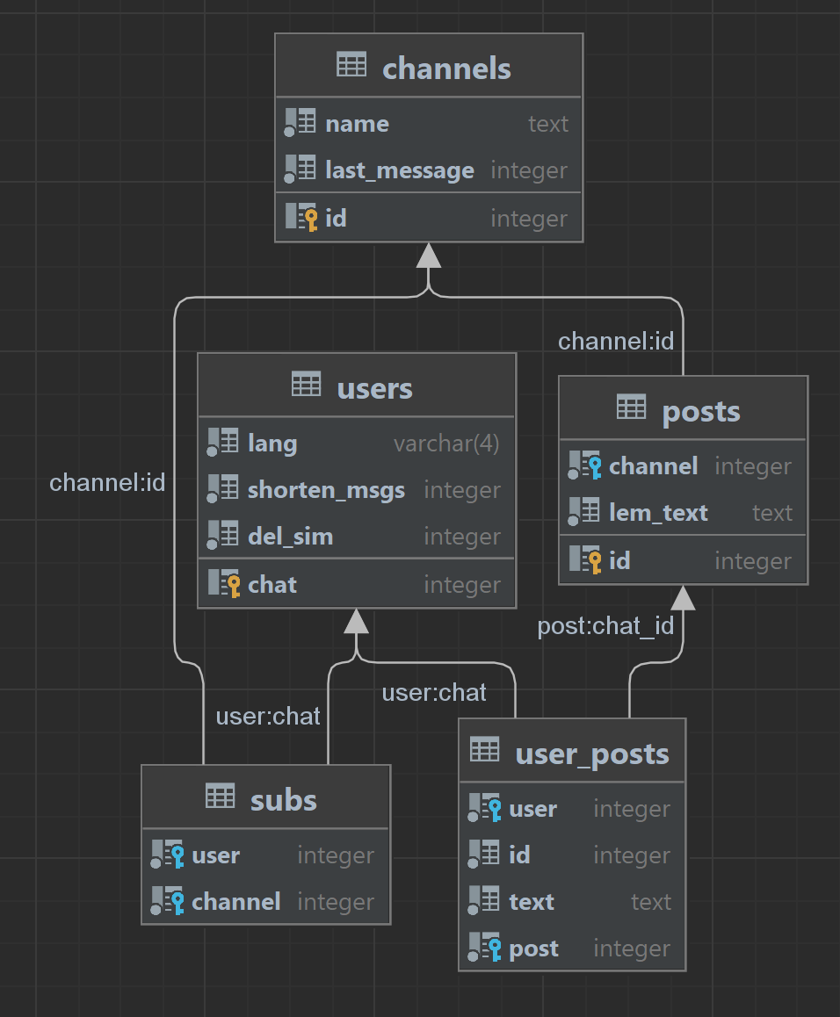
База данных
users — настройки пользователей
channels — данные каналов
posts — посты из каналов
subs — подписки пользователей на каналы
user_posts — сообщения в каждом чате

Slide 8



Использованные технологии
Python
VS Code
Python-telegram-bot
Telethon
NLTK
ChatGPT
SQLite

Slide 9
Ход работы
Изучение ПО
Написание парсера
Сбор набора текстов для анализа
Попытка сменить тему
Доработка интерфейса
Написание базы данных
Создание отбраковщика

Slide 10
Выводы
Чего удалось достичь
Создан алгоритм сбора данных из открытых каналов
Написан алгоритм отбора новостей об одном и том же
Спроектирована и написана база данных
Написан бот с полноценным интерфейсом
Чего не удалось достичь
Сбор постов из закрытых каналов
Направление дальнейшей разработки:
Перевод бота на вебхуки
Дальнейшее улучшение интерфейса
Добавление модуля, делающего выжимку из постов
Создание системы рекомендаций

Slide 11
Список источников
https://docs.telethon.dev/en/stable/
https://docs.python-telegram-bot.org/en/stable/
https://docs.python.org/3/library/sqlite3.html
https://www.nltk.org/howto/corpus.html
https://numpy.org/doc/stable/reference/routines.linalg.html
https://docs.python.org/3/library/asyncio-task.html
https://docs.python.org/3/library/asyncio-task.html
https://carpedm20.github.io/emoji/docs/index.html#id2
https://www.geeksforgeeks.org/python-lemmatization-with-nltk/
https://melaniewalsh.github.io/Intro-Cultural-Analytics/05-Text-Analysis/Multilingual/Russian/01-Preprocessing-Russian.html
https://www.kaggle.com/code/alxmamaev/how-to-easy-preprocess-russian-text
https://docs.python.org/3/library/string.html
https://pypi.org/project/pymystem3/

Slide 12
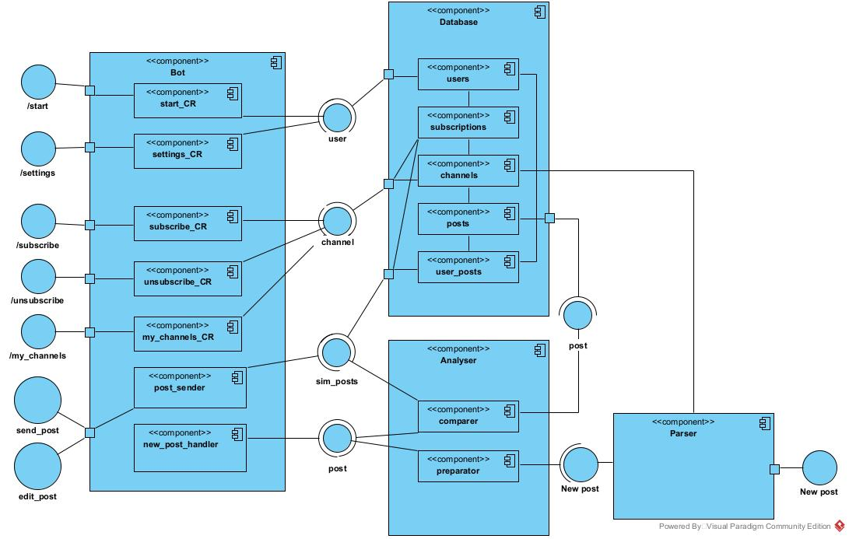
Component diagram

Slide 13
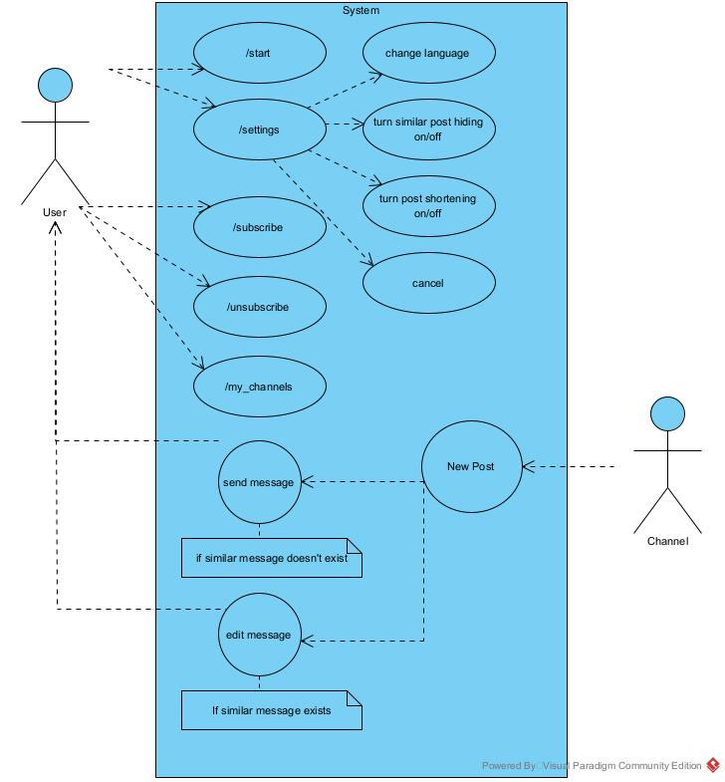
Use-case diagram

